Slide 1
SERVIÇO SOCIAL E MEIO AMBIENTE: A EXPERIÊNCIA EM UMA EMPRESA MUNICIPAL DE SANEAMENTO
Guilherme Moraes da Costa
Claudia Cristina Tonietti
Gisélia Virgínia Paiva da Cruz

Slide 2
Introdução
Na SANASA Campinas, parte do trabalho profissional de assistentes sociais se dá no escopo de atuação da Coordenadoria de Serviço Social de Atendimento ao Cliente – CCS, ligada à Diretoria Comercial e se dá em duas frentes: o Atendimento Social e os Projetos Educativos Socioambientais. É referente a este segundo campo que destacaremos as ações realizadas por estes profissionais.

Slide 3
Objetivo
Discutir as particularidades da atuação de assistentes sociais no âmbito dos Programas Educacionais Socioambientais da SANASA Campinas.
Objetivos Específicos
Compreender os limites e possibilidades do trabalho profissional de assistentes sociais no âmbito dos Programas Educacionais Socioambientais;
Elencar as contribuições do trabalho profissional de assistentes sociais no escopo dos Programas Educacionais Socioambientais;

Slide 4
Material e métodos
Tendo em vista as particularidades do trabalho profissional de assistentes sociais na área ambiental, ancorado na sua relação direta como Projeto Ético Político Profissional (CARDOSO, 2013), como recurso metodológico foi utilizada a modalidade de relato de experiência (MUSSI et al., 2021). Considerando que essa metodologia tem como prerrogativa a descrição da intervenção, o que aliada a um sólido referencial teórico, permitiu a reflexão crítica sobre a atuação profissional de assistentes socais no campo do meio ambiente, bem como alcançar aos objetivos descritos anteriormente.

Slide 5
Resultados e discussão
Projeto Ético Político Profissional;
Portaria nº 464, de 25 de julho de 2018 – 4 Eixos (Mobilização, organização e fortalecimento social; Acompanhamento e gestão social da intervenção; Educação Ambiental e Patrimonial; Desenvolvimento Socioeconômico)
Objetivos de Desenvolvimento Sustentável da Organização das Nações Unidas (ONU);
Ações socioeducativas e socioambientais;

Slide 6
Resultados e discussão
Sensibilizar a população atendida para a importância social, ambiental e econômica da água;
Desenvolver a compreensão do sistema de esgotamento sanitário e sua relação com a promoção da saúde e prevenção de doenças;
Divulgar e elucidar o papel de todos os atores que interagem e usufruem dos recursos hídricos, seus direitos e deveres, apoiando o combate ao desperdício;

Slide 7
Resultados e discussão
Fortalecer parecerias com lideranças comunitárias, equipamentos públicos e privados;
Promover a reflexão sobre novos hábitos, despertando a consciência ambiental, oportunizando a inclusão social e fomentando agentes multiplicadores para o uso sustentável dos recursos naturais;
Aproximar a população dos serviços prestados, desde a concepção até o início da prestação permanente.

Slide 8
PROJETO SOCIOEDUCATIVO AMBIENTAL
PROJETOS VINCULADOS A FINANCIAMENTOS DE OBRAS - PTS
CENTRO DE CONHECIMENTO DA ÁGUA – CCA
PROJETO DE INCENTIVO À CULTURA

Slide 9
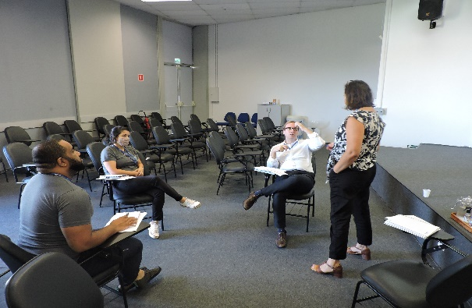
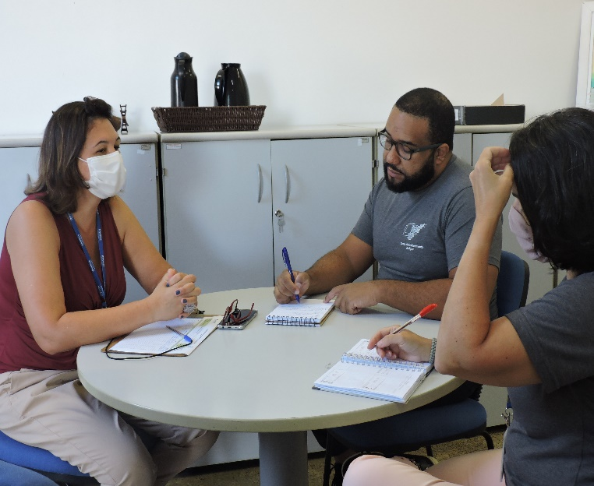
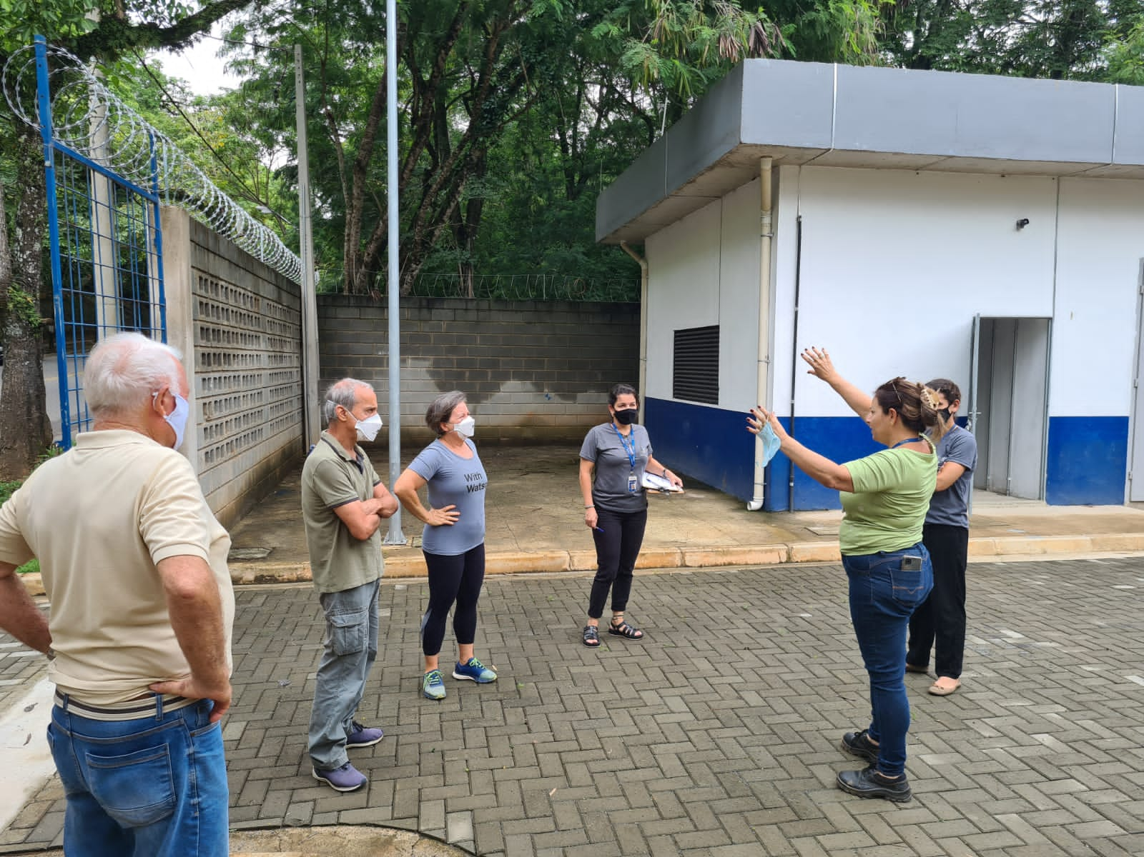
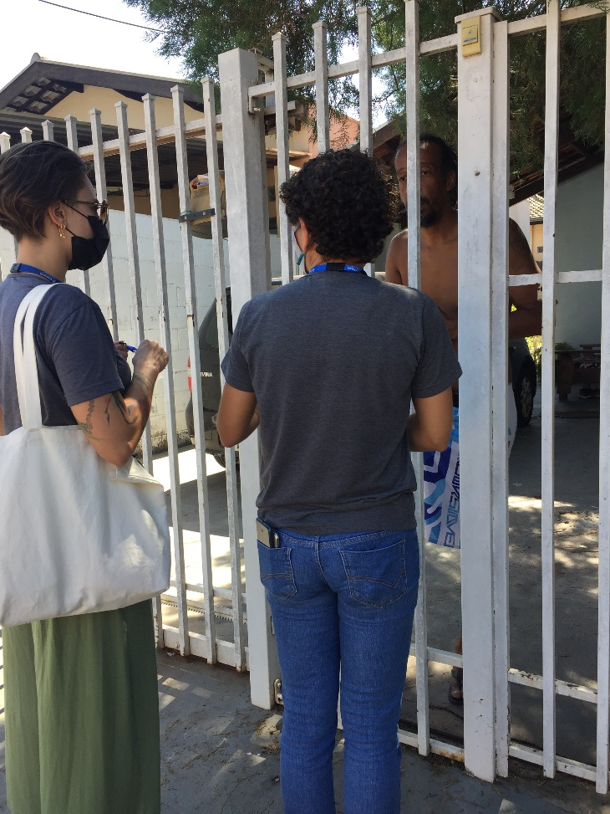
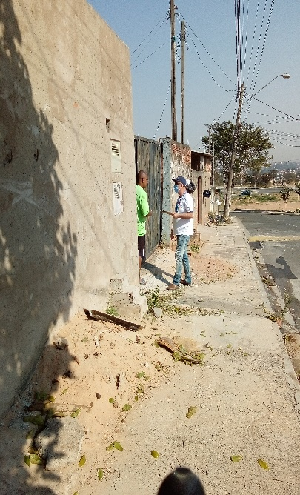

Slide 10
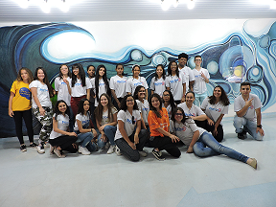
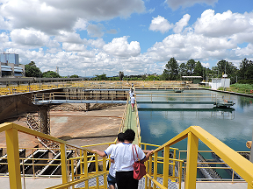
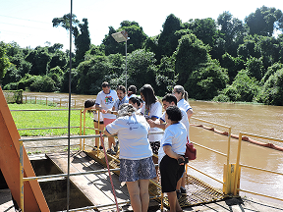
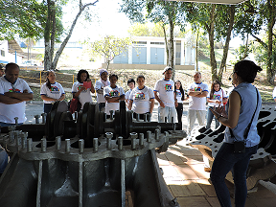
CAPTAÇÃO E ESTAÇÕES DE TRATAMENTO DE ÁGUA

Slide 11
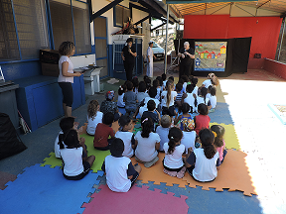
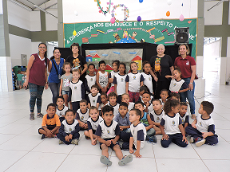
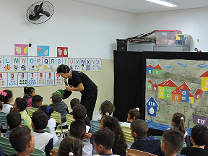
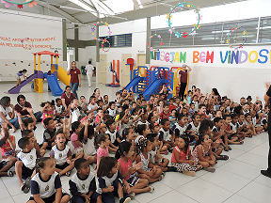
APRESENTAÇÃO TEATRAL

Slide 12
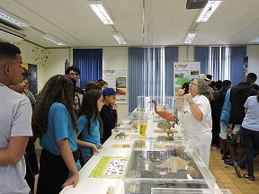
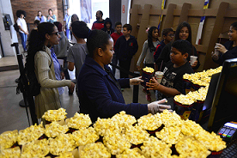
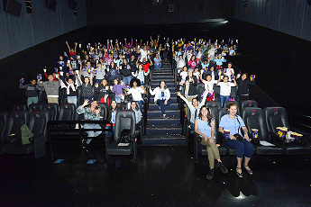
PROJETO DE INCENTIVO À CIÊNCIA E À CULTURA
Planetário
Museu do café
Museu de Zoologia da UNICAMP
Cine Cultural

Slide 13
Conclusões
Por fim, tendo em vista o perfil crítico, ético-político e socialmente referenciado do trabalho profissional de assistentes sociais, sua atuação na área de meio ambiente na empresa de saneamento de Campinas tem atuado no sentido de contribuir na sensibilização da população atendida pelos projetos desenvolvidos neste setor sobre a importância do saneamento para a qualidade de vida de todos, além da fomentar uma cultura de sustentabilidade e respeito ao meio ambiente.

Slide 14
Referências
CARDOSO. Priscila Fernanda Gonçalves. Ética e Projetos Profissionais: os diferentes caminhos do Serviço Social no Brasil. 1ª. ed. Campinas: Papel Social, 2013. v. 500. 252p .
(ONU), Organização das Nações Unidas. Objetivos de Desenvolvimento Sustentável. 2022. Disponível em: https://brasil.un.org/pt-br/sdgs. Acesso em: 11 fev. 2022.
MUSSI, Ricardo Franklin de Freitas et al. PRESSUPOSTOS PARA A ELABORAÇÃO DE RELATO DE EXPERIÊNCIA COMO CONHECIMENTO CIENTÍFICO. Revista Práxis Educacional, Feira de Santana, v. 17, n. 48, p. 60-77, 01 out. 2021. Trimestral. Disponível em: https://periodicos2.uesb.br/index.php/praxis/article/view/9010/6134. Acesso em: 01 fev. 2022.

Slide 15
Guilherme Moraes da Costa
guilherme.costa@sanasa.com.br
(019) 3735-5413/ 98455-0580
DIRETORIA EXECUTIVA DA SANASA
Diretor Presidente – Manuelito P. Magalhães Júnior
Procurador Geral – Rander Augusto Andrade
Chefe de Gabinete – Eduardo Betenjane Romano
Diretor Administrativo – Paulo Jorge Zeraik
Diretor Financeiro e de Rel. com Investidores – Pedro Cláudio da Silva
Diretor Comercial – Fernando César Mancilha Neves
Diretor Técnico – Marco Antônio dos Santos
www.sanasa.com.br 3735-5000

